Slide 1

ЕГЭ Производная в заданиях уровня В.
у
f/(x)
х
f(x) 2

Slide 2
Цели урока
повторить и обобщить теоретические знания по темам: «Геометрический смысл производной», «Применение производной к исследованию функций»
рассмотреть все типы задач В8, встречающиеся на ЕГЭ по математике
проверить свои знания при самостоятельном решении задач
научиться вносить свой ответ в экзаменационный бланк ответов

Slide 3
Тема 1
Геометрический смысл
производной

Slide 4
Устная работа
А
tg A-?
4
tg В -?
С
В
7
А
Вычислите tgα, если
α = 135°, 120°, 150°
С
В
3
Найдите градусную меру В
Найдите градусную меру А

Slide 5
У
k – угловой коэффициент прямой (касательной)
касательная
α
0
Х
Геометрический смысл производной: значение производной функции f(x)
в точке с абсциссой равно угловому коэффициенту касательной к
графику функции y = f(x) в точке ( ; f( ) ), т.е.
Поскольку , то верно равенство

Slide 6
Если α < 90°, то k > 0.
Если α > 90°, то k < 0.
у
0
х
Уравнение касательной
Если α = 0°, то k = 0. Касательная параллельна оси ОХ.

Slide 7
Острый или тупой угол образует касательная к графику функции в точке х₀
с положительной полуосью Ох?
Чему равен тангенс угла наклона
касательной к графику функции y = x² + 2
в точке х₀ = -1?

Slide 8
На рисунке изображён график функции y = f(x) и касательная к этому графику, проведённая в точке с абсциссой -1. Найдите значение производной функции f(x) в точке х₀ = -1.
Задание №1.
у
8
4
1
1
0
х
2
4
подсказка

Slide 9
Задание №2.
6
8
Ответ:
В 8 | 0 | , | 7 | 5

Slide 10
Задание №3.
Ответ:
В 8 | - | 3

Slide 11
Задание №4.
На рисунке изображён график производной функции y = f (x), определённой на интервале (-5;6). Найдите количество точек, в которых касательная к графику функции y = f(x) параллельна прямой у = 2х – 5 или совпадает с ней.
у
2
0
х
Ответ: 4
подсказка

Slide 12
Задание №5
К графику функции y = f(x) провели касательные под углом 135°
к положительному направлению оси Ох. На рисунке изображён
график производной функции. Укажите количество точек
касания.
tg 135° = -1, значит производная в точках касания равна -1
у
-1
х
Ответ: 5
подсказка

Slide 13
Задание №6
К графику функции y = f(x)
проведена касательная в
точке с абсциссой х₀ = 3.
Определите градусную меру
угла наклона касательной,
если на рисунке изображён
график производной этой
функции.
у
1
0
1
3
х
Ответ:
В8 | 4 | 5

Slide 14
Задание №7
По графику производной функции определите величину угла в градусах между положительным направлением оси Ох и касательной к графику функции y = f(x) в точке х₀ = -3.
у
1
-3
х
Ответ:
В8 | 4 | 5

Slide 15
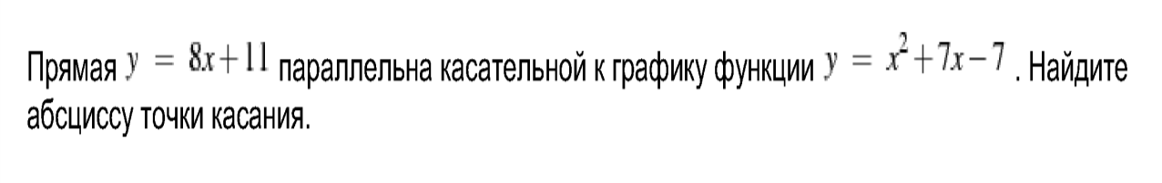
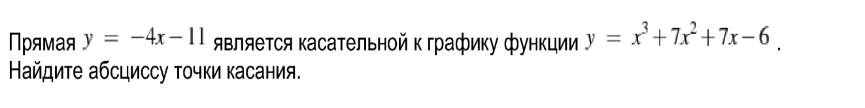
Задание №8
Ответ:
В8 | 0 | , | 5
подсказка
Задание №9
Ответ:
В8 | - | 1
подсказка

Slide 16
Задание №10
Прямая проходит через начало координат и касается
графика функции y = f(x). Найдите производную в точке х = 4.
Производная функции в точке
х = 4 – это производная в точке касания х_{о}, а она равна угловому коэффициенту касательной или тангенсу угла наклона касательной к положительному направлению оси ох
у
х
подсказка
Ответ:
В8 | 0 | , | 7 | 5

Slide 17
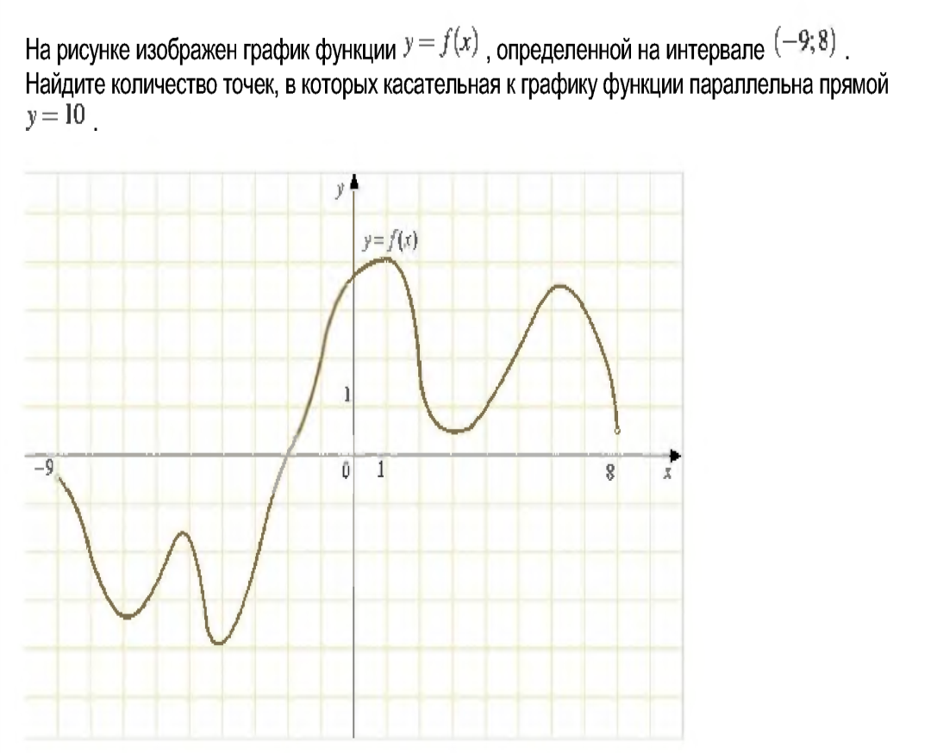
Задание №11
В8 | 6
Ответ:

Slide 18

Решите самостоятельно следующие задания

Slide 19
№1

Slide 20
№2

Slide 21
№3

Slide 22
№4

Slide 23
№5

Slide 24
№6

Slide 25
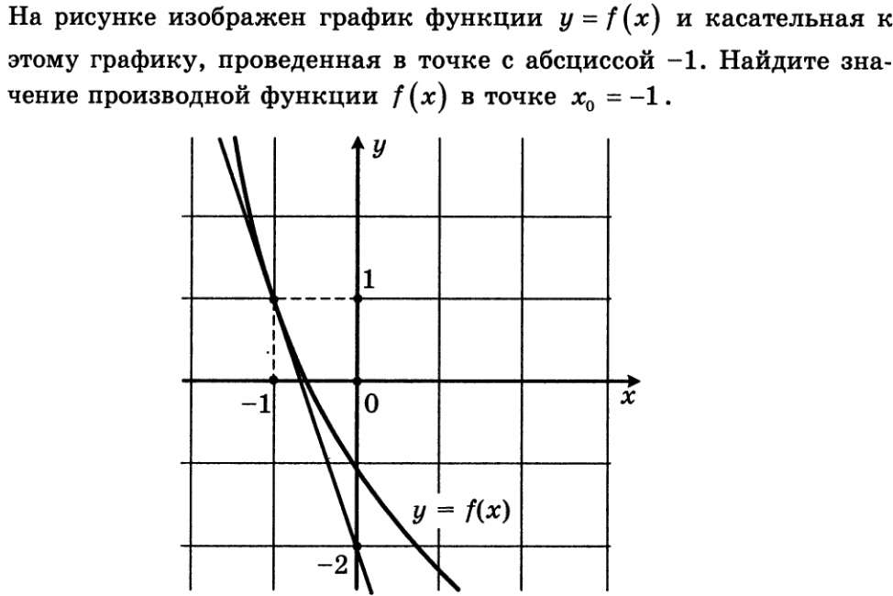
№7

Slide 26
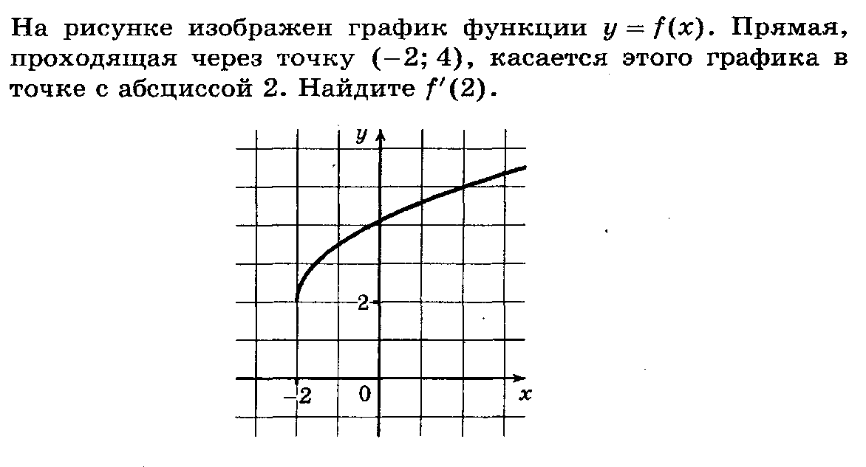
№8

Slide 27
Проверьте себя
№1
№5
1
- | 0 | , | 2 | 5
№2
№6
0 | , | 2 | 5
4
№3
№7
1
- | 3
№4
№8
1
0 | , | 2 | 5

Slide 28
Тема 2
Применение производной
к исследованию функций

Slide 29
у
max
max
min
min
0
min
х
max
Если производная меняет знак с плюса на минус при переходе через точку Хо, то
Хо-точка максимума
Если производная меняет знак с минуса на плюс при переходе через точку Хо, то
Хо-точка минимума
у
max
0
min
х
min
min

Slide 30
Закончите предложение
свойства
f(x):
,то
свойства
f '(x):
функция возрастает на
промежутке и имеет на нем производную
проходя через точку х₀,
f ´(x) меняет
знак с « - » на « + »
1
6
2
функция убывает на
промежутке и имеет
на нем производную
7
проходя через точку х₀,
f ´(x) меняет
знак с « +» на « - »
Е с л и
3
функция возрастает
на промежутке
4
неверно, что f ´(x) ˃ 0
4
функция убывает
на промежутке
3
неверно, что f ´(x) ˂ 0
5
в точке Х₀ функция имеет экстремум
1
f ´(x) ≥ 0
6
Х₀ - точка минимума функции
2
f ´(x) ≤ 0
7
Х₀ - точка
максимума функции
5
f ´(x₀) = 0 или f ´(x₀)
не существует

Slide 31
Задание №1.
Укажите точку минимума функции y = f (x), заданной на отрезке [-6;4], если на рисунке изображён график её производной.
у
-6
-2
0
4
х
f/(x) - +
f(x) - 2
Ответ: -2

Slide 32
Задание №2.
Укажите промежутки монотонности функции, используя график её производной.
f/(x) - +
f(x) - 2
у
-5
1
4
х
Ответ: (-5;-3],[ 0;3] - промежутки возрастания,
[-3;0], [3;4) – промежутки убывания

Slide 33
Задание №3.
Используя график функции, укажите промежутки, на которых её производная положительна, отрицательна.
f/(x) - +
f(x) - 2
у
-5
-2
1
4
х
Производная положительна на промежутках: (-5;-4), (-2;2) Производная отрицательна на промежутках: (-4;-2), (2;4)

Slide 34
Решите самостоятельно следующие задания

Slide 35
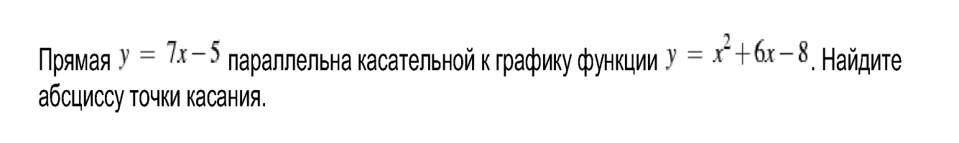
Задание №1

Slide 36
Задание №2
Прямая у= 2х является касательной к графику функции
Найдите абсциссу точки касания.

Slide 37
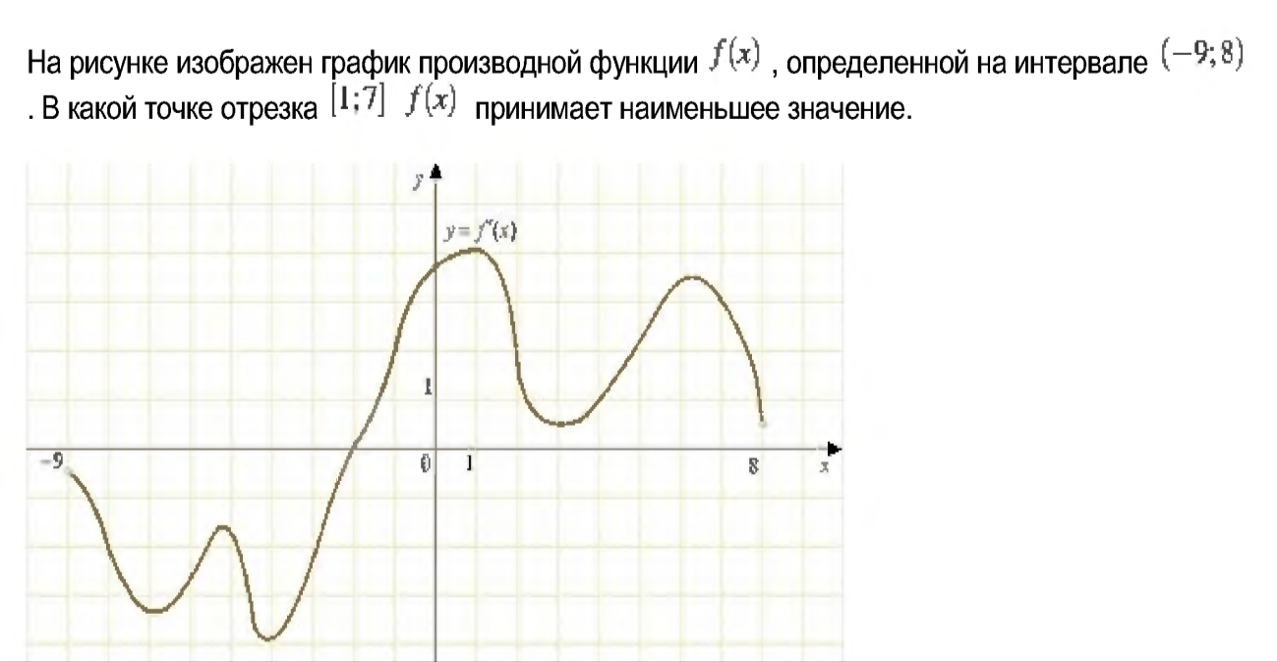
Задание №3

Slide 38
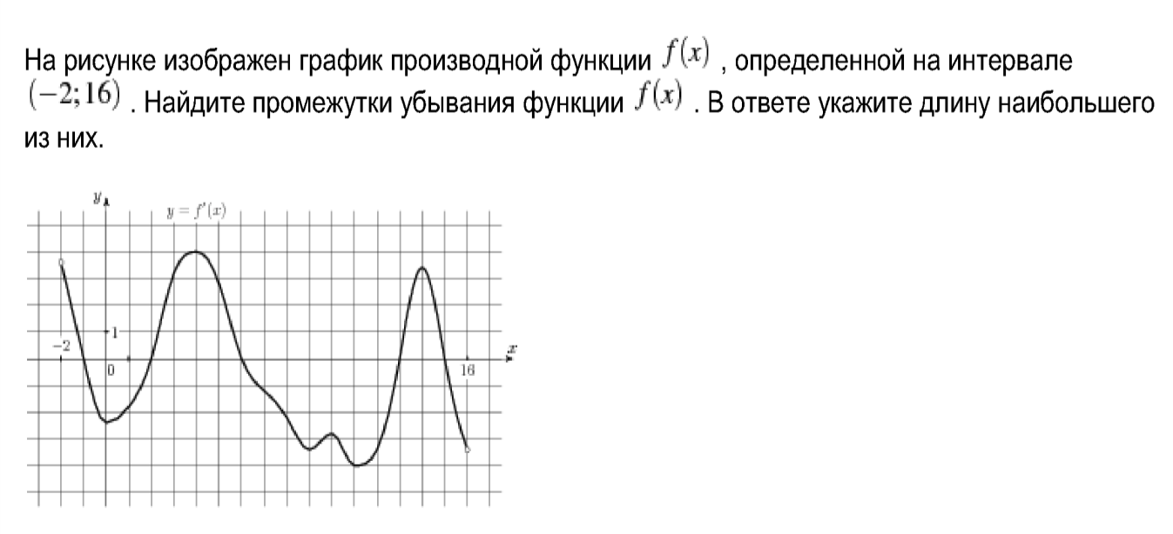
Задание №4

Slide 39
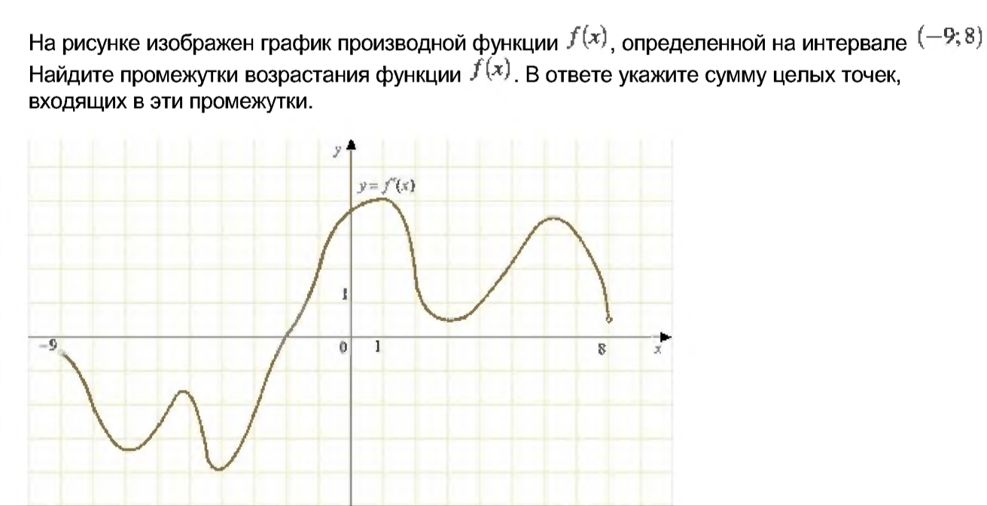
Задание №5

Slide 40
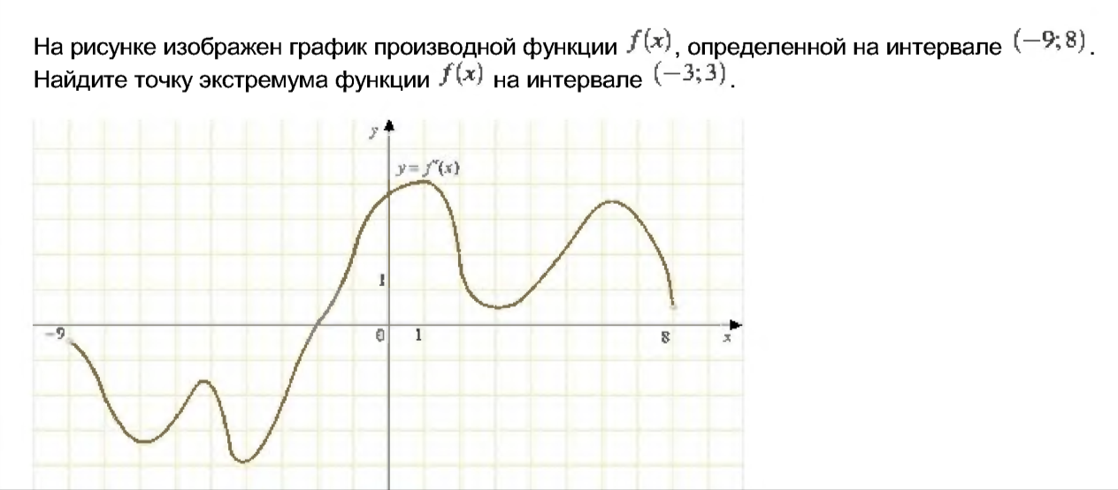
Задание №6

Slide 41
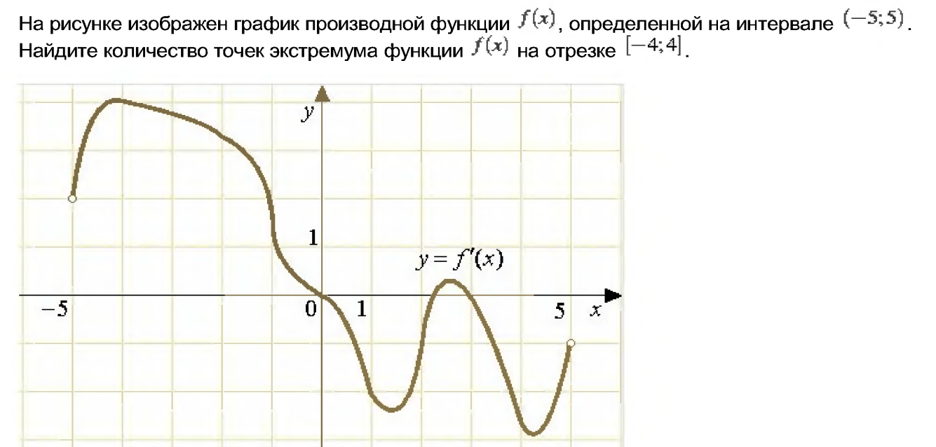
Задание №7

Slide 42
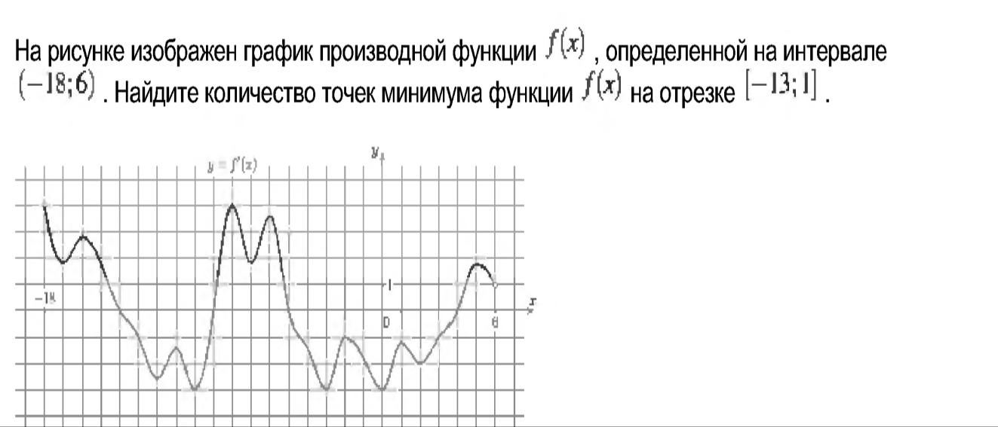
Задание №8

Slide 43
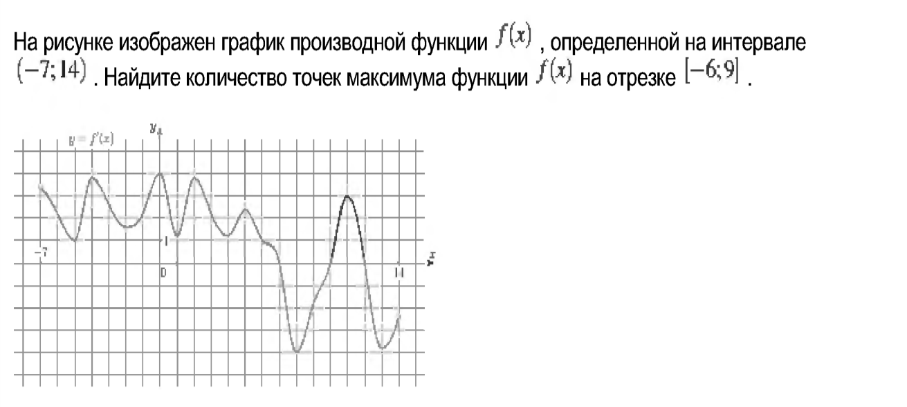
Задание №9

Slide 44
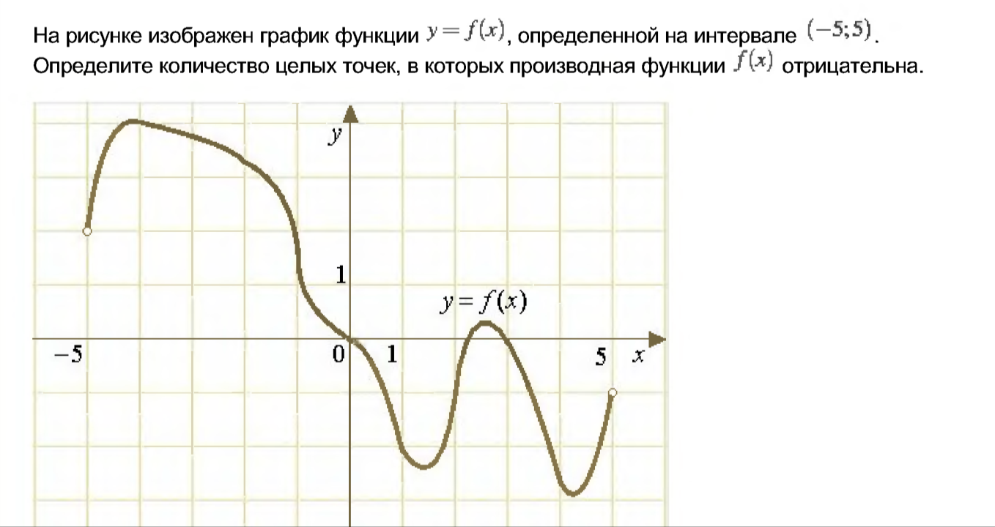
Задание №10

Slide 45
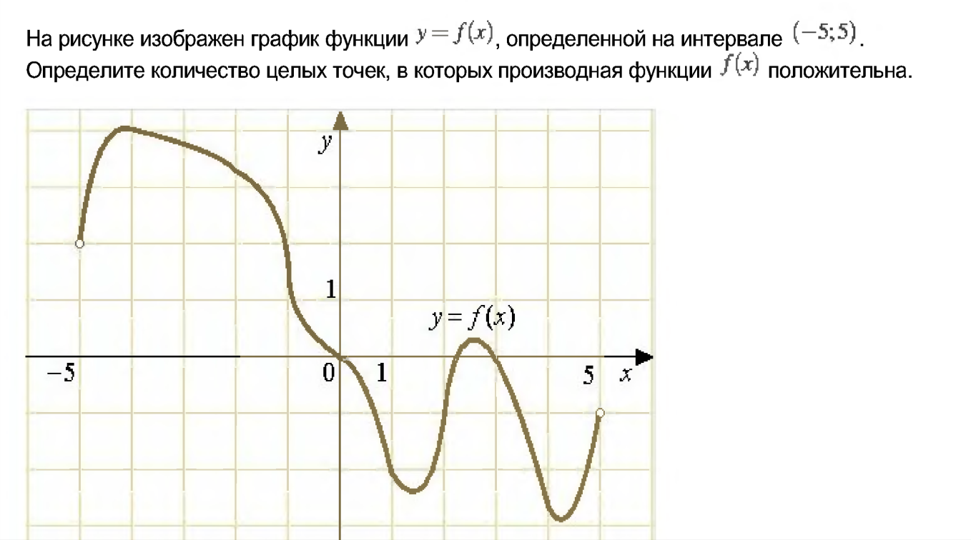
Задание №11

Slide 46
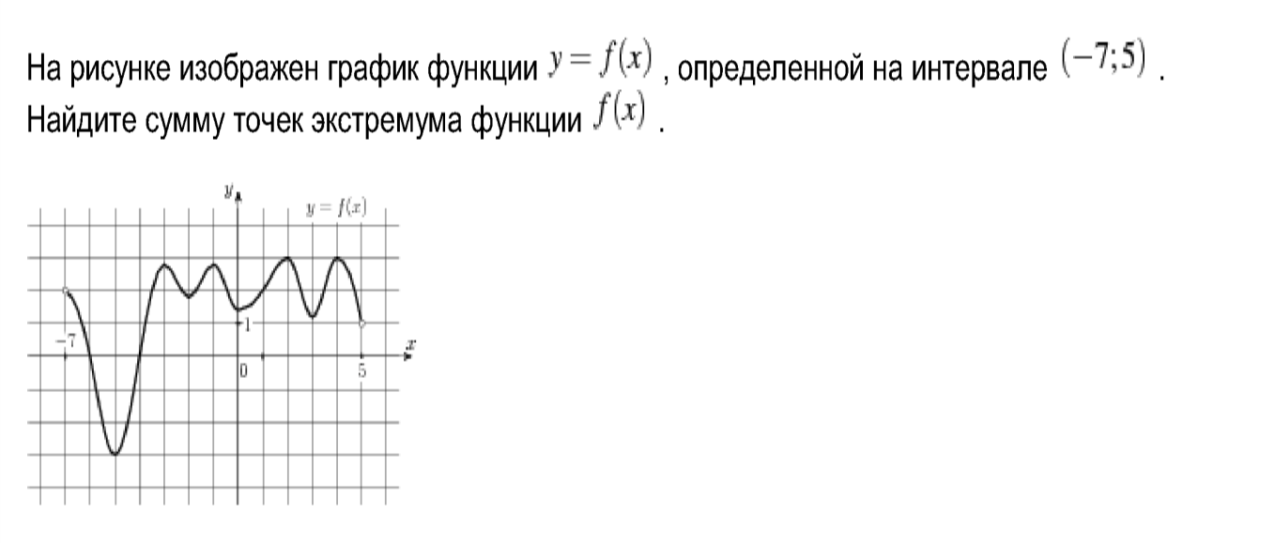
Задание №12

Slide 47
Проверьте себя
1
0 | , | 5
7
3
2
- | 1
8
1
3
7
9
1
4
7
10
8
5
2 | 5
111
1
6
- | 2
12
- | 2

Slide 48
Угловые коэффициенты параллельных прямых равны
у
х

Slide 49
Для вычисления углового коэффициента касательной достаточно найти отрезок касательной с концами в вершинах клеток и, считая его гипотенузой прямоугольного треугольника, найти отношение катетов.

Slide 50
Так как касательная параллельна прямой y=8x+11, то их угловые коэффициенты совпадают, т.е. угловой коэффициент касательной равен восьми k = 8.
xo – абсцисса искомой точки касания

Slide 51
В результате решения будут найдены абсциссы двух точек касания, которые принадлежат графику данной функции.
Но только одна из этих точек принадлежит касательной у = -4х-11, чтобы определить какая, нужно найденные абсциссы подставить в оба из данных уравнений. Должны получиться верные равенства.
у
х
0
У = -4х-11

Slide 52
Поставьте себе оценку за самостоятельные работы
Верно выполненное задание – 1 балл. Каждая консультация учителя во время самостоятельной работы снимает 0,5 балла
Балл 19-20 15-18 10-14 0-9 | Оценка 5 4 3 2

Slide 53
Памятка
Чтобы найти угловой коэффициент касательной к графику функции в заданной точке или значение производной функции в точке, надо найти тангенс угла наклона касательной к положительному направлению оси Ох. Для этого достаточно найти отрезок касательной с концами в вершинах клеток и, считая его гипотенузой прямоугольного треугольника, найти отношение противолежащего катета к прилежащему.
Если на рисунке нет касательной, но известны точки, через которые она проходит, сначала надо провести касательную, а потом рассмотреть прямоугольный треугольник, в котором найти отношение катетов.
Если угол наклона касательной к положительному направлению оси Ох острый, то угловой коэффициент касательной и значение производной функции в точке положительны.
Если угол наклона касательной к положительному направлению оси Ох тупой, то угловой коэффициент касательной и значение производной функции в точке отрицательны.

Slide 54
Вспомнить связь функции и её производной поможет рисунок
Точки экстремума( максимума и минимума) следует искать среди критических точек (производная равна нулю или не существует).
Если производная меняет свой знак с плюса на минус при переходе через точку Хо, то Хо – точка максимума.
Если производная меняет свой знак с минуса на плюс при переходе через точку Хо, то Хо – точка минимума.
Если функция на отрезке возрастает, то своё наименьшее значение она принимает на левом конце отрезка, а наибольшее - на правом.
Если функция на отрезке убывает, то своё наименьшее значение она принимает на правом конце отрезка, а наибольшее - на левом .
f/(x) - + -
3
f(x) - 2
min
max

Slide 55
У меня всё получилось!!!
Рефлексия
Надо решить ещё пару примеров.
Ну кто придумал эту математику !

Slide 56
Спасибо за работу!
Автор: учитель высшей категории МОУ «Бельская СОШ» Тверской области Сильченкова Светлана Николаевна

